Slide 1




Chào mừng quý thầy cô và các bạn học sinh đến với tiết âm nhạc
Bản quyền TT-ÂN-Phi Trường 0987508433 cấm chia sẻ dưới mọi hình thức

Slide 2
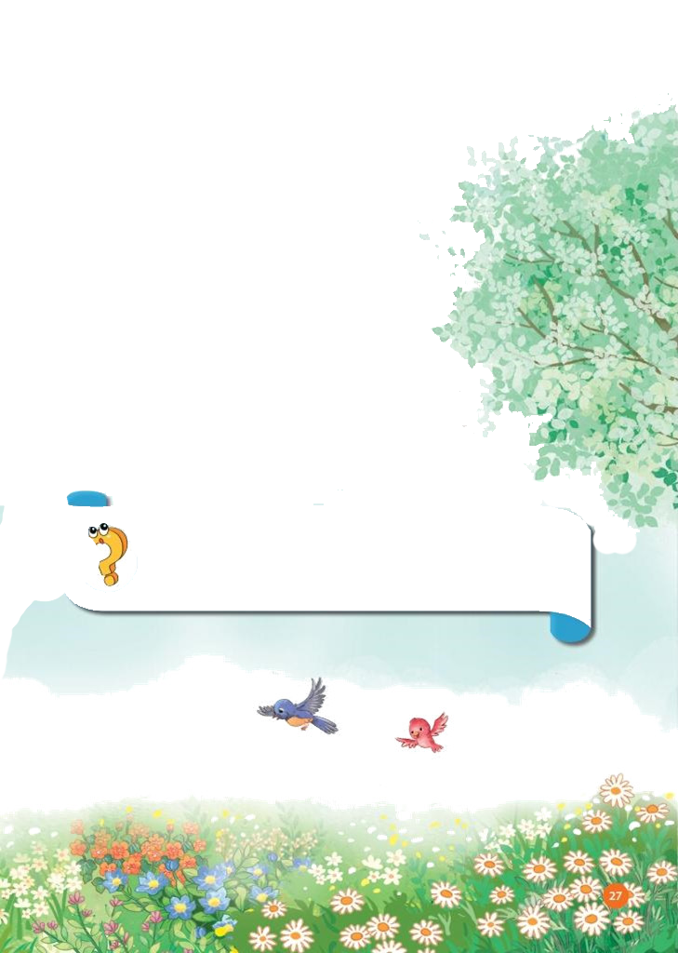

KHỞI ĐỘNG
Trong ảnh vẽ hình ảnh gì? Hãy kể tên loài chim mà em biết
Giới thiệu bài mới

Slide 3
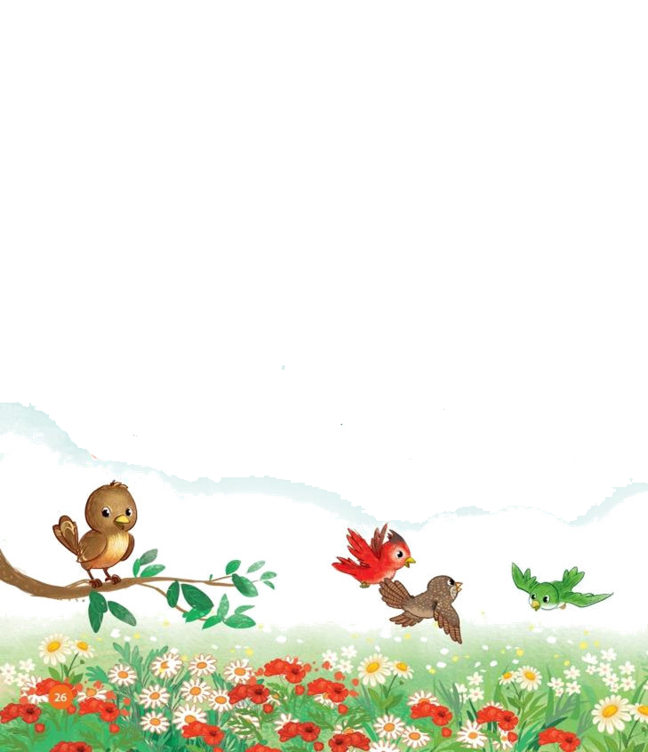
ÂM NHẠC 2
TIẾT 13
HỌC HÁT: BÀI CHÚ CHIM NHỎ DỄ THƯƠNG
NHẠC: PHÁP
LỜI VIỆT: HOÀNG ANH

Slide 4

Câu 1: Lại đây hỡi chú chim nhỏ xinh dễ thương này .
Câu 2: Lại đây hỡi chú chim nhỏ xinh dễ thương .
Câu 3: Mời bạn cùng hòa nhịp câu hát .
Câu 4: Chim líu lo hót theo vang lừng.
Câu 5: Chim ơi chim mời bạn hiền .
Câu 6: Cất tiếng hát nào bạn hiền A !
Câu 7: Lại đây hỡi chú chim nhỏ xinh dễ thương này .
Câu 8: Lại đây hỡi chú chim nhỏ xinh dễ thương .
Đọc lời ca

Slide 5
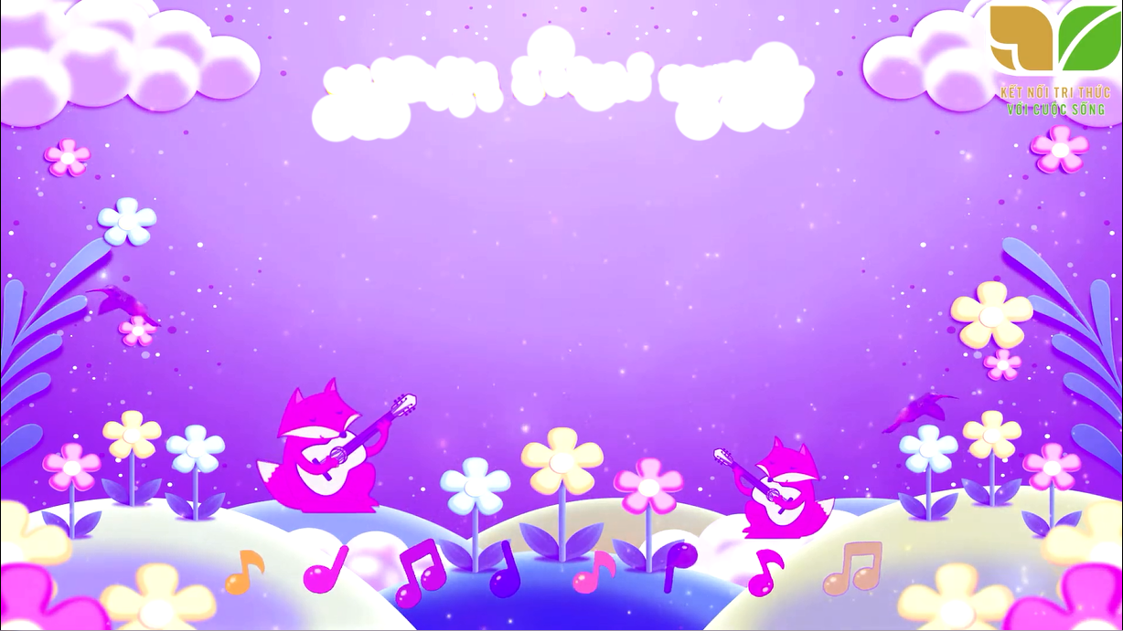


Dạy hát
CÂU 1

Slide 6

Câu 2

Slide 7

Câu 3

Slide 8

Câu 4

Slide 9

Câu 5

Slide 10


Câu 6

Slide 11
CÂU 7 giống câu 1

Slide 12

CÂU 8 giống câu 1

Slide 13
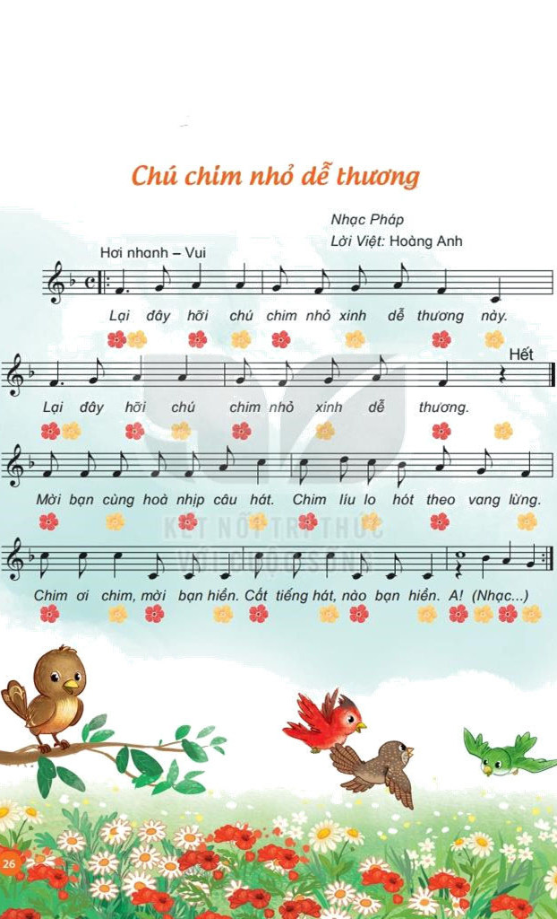
Hát cả bài với các hình thức

Slide 14
THỰC HÀNH-LUYỆN TẬP
Hát kết hợp gõ đệm theo phách

Slide 15


Giáo dục-củng cố-dặn dò

Slide 16



Bản quyền TT ÂN Phi Trường 0987508433 cấm chia sẻ dưới mọi hình thức

